Slide 1






Società degli Alpinisti Tridentini
Commissione scuole e formazione
Preparazione alle escursioni
I rifugi
Presentazione a cura di:
Commissione Scuole e Formazione SAT

Slide 2


S.A.T. e C.A.I.
cosa sono
●
Club Alpino Italiano
www.cai.it
– ente di diritto pubblico e associazione nazionale
356.127 Soci in 510 Sezioni nel 2024
–
Società degli Alpinisti Tridentini www.sat.tn.it www.sat.tn.it
Associazione di Promozione Sociale APS Associazione a livello provincale
Sezione del Club Alpino Italiano
●
– 29.000 Soci circa in 85 Sezioni nel 2025

Slide 3
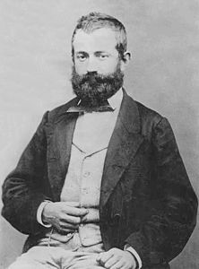
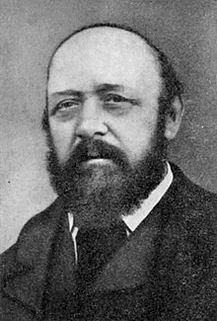
S.A.T. e C.A.I.
storia
●
Il primo club alpino è quello inglese fondato nel 1857
Club Alpino Italiano
●
–
costituito a Torino nel 1863
ha per iscopo l’alpinismo in ogni sua manifestazione, la conoscenza e lo studio delle
montagne, specialmente di quelle italiane, e la difesa del loro ambiente naturale
–
●
Società degli Alpinisti Tridentini
Quintino Sella
–
nata a Madonna di Campiglio nel 1872 (col nome Società Alpina del Trentino)
La sua diffusione capillare consente di essere una delle più grandi sezioni del CAI
La sua missione è [da statuto del 1872] promuovere la conoscenza delle montagne trentine, lo sviluppo turistico delle vallate e "l'italianità'" del Trentino
[statuto del 2019] È una libera associazione di persone per il tramite delle quali opera nell’ambito della Provincia Autonoma di Trento; essa ... si propone quale strumento di unione fra l’esplorazione sportiva dei monti e l’antica cultura delle valli con la finalità di favorire ed incentivare:
–
l’alpinismo in ogni sua manifestazione;
la conoscenza e lo studio delle montagne, soprattutto trentine;
c)
d)
la tutela del loro ambiente naturale;
il sostegno alle popolazioni di montagna e più in generale ad iniziative di solidarietà sociale.
Prospero Marchetti

Slide 4
S.A.T.
Ma sopratutto promuove il:
rispetto
Per il territorio, l’ambiente e le persone
La salvaguardia dei sentieri (resta sul sentiero)
L’ambiente naturale (prediligi il silenzio, non urlare, riporta i tuoi rifiuti a casa, tieni il cane al guinzaglio o sotto stretto controllo)
L’educazione e le buone pratiche (dai la precedenza a chi sale- fa più fatica di chi scende)
aiuto/solidarietà
●
●
●
●
–
Uno dei valori fondanti dell’alpinismo supporta/aiuta chi è in difficoltà Segnala criticità/problemi
Condividi le informazioni
–
–
–

Slide 5
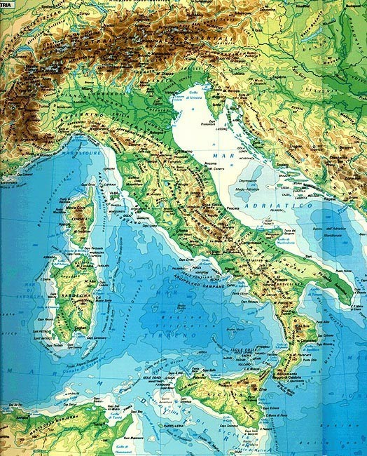
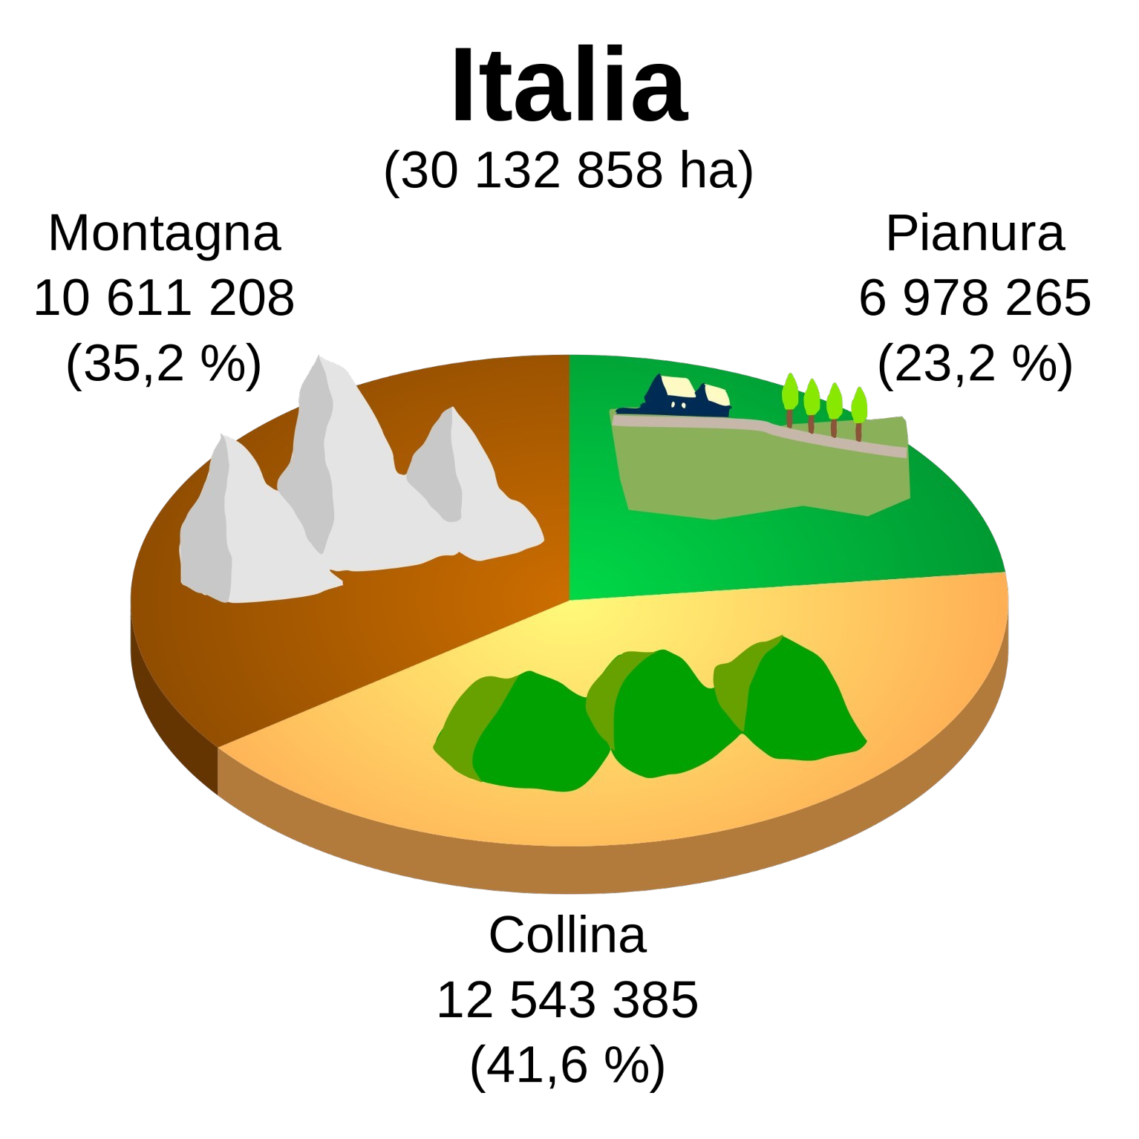

Slide 6


MB 0 È
SANT ERM ÓIA
W D 0 RIG ONI W C EVE DALE
VAIO LE TV
W C IAM PEDIE
wVaII a cci a
ATARAM E LLI
R 0 DA di VAELX
F o rce IIa Gran de w
Lat e m a re
W PÉ LLE R
w P rà C astró n w C i m a S assa ra
R 0 SE T TAB
DE NZAW
G RAF FER
UC KE T T
VE L O d e II a MAD ONNA W
C i m a w P resan e II a
MAH DR ÓH W CS E GAN T INI
IT
w C avi n ato
W BR EN TAR I
PAYE R0 w P resa n e IIa
w C roz:zo n
IT 0 SA
IT 0 HIHI
DI I AP 0 S T O LI W
W SE T T E SELLE
W CAR È ALT 0
PAG 0 S TIHI
w P asso de II e va cch e
W VAL di FUM 0
wC u n e II a
TRENTO
W B IND E SI
W S. PIETR,
W S T IVO
vi e o I a na w
PALU DEI
PER NIC IW
W CASAR 0 TA
W FIH 0 HC H10
WALT ISSIM0
LAHC IA
wS i n e I

Slide 7
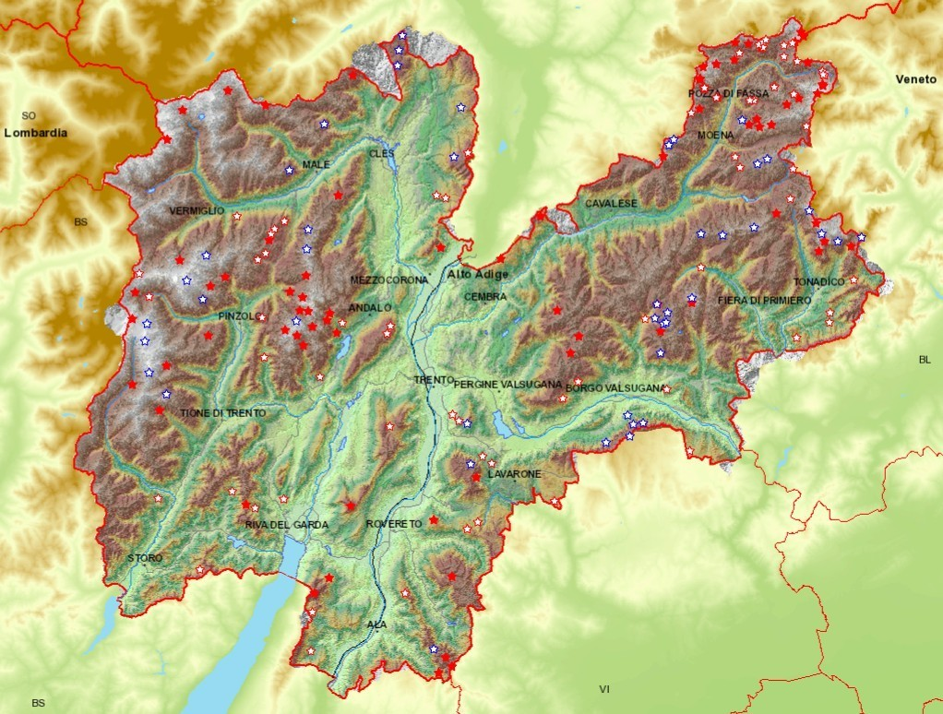

Slide 8
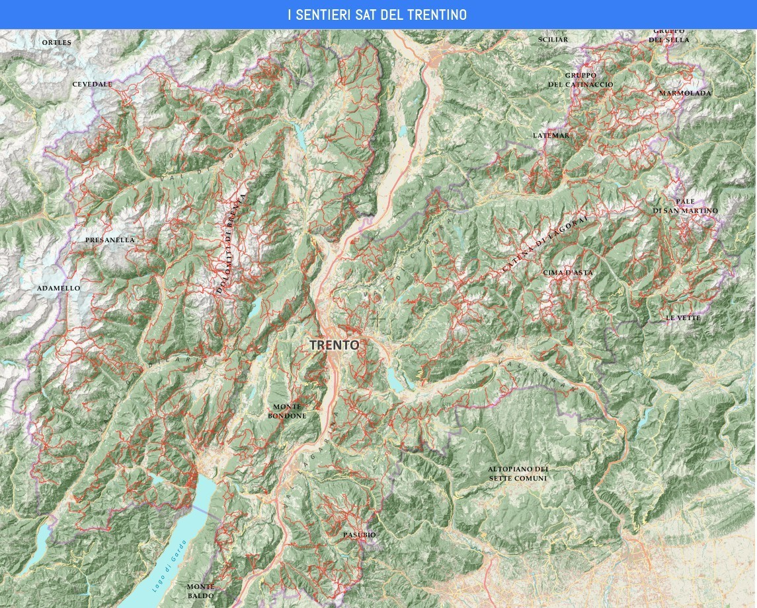

Slide 9
Infrastrutture i rifugi
Proprietà SAT
– 34 rifugi (il 23% sul totale dei rifugi presenti in Trentino) 4 capanne sociali
14 bivacchi (il 32% sul totale dei bivacchi presenti in Trentino)
–
–
●
I rifugi del Trentino (totali in Trentino 146)
– 78 rifugi alpini
68 rifugi escursionistici
43 bivacchi
–
–
●
Apertura obbligatoria dal 20/06 al 20/09

Slide 10
Infrastrutture i rifugi
●
Il rifugio è una struttura alpina, creata per dar un punto d’appoggio ad escursionisti ed alpinisti, offrendo un servizio di ristorazione e pernottamento in montagna, ma è anche un presidio del territorio, ambientale, storico ed anche culturale importantissimo.
Presidiata, cioè custodita e gestita da un professionista chiamato rifugista. Per tanti di loro una scelta di vita, un microcosmo dove vivere e lavorare.
●

Slide 11


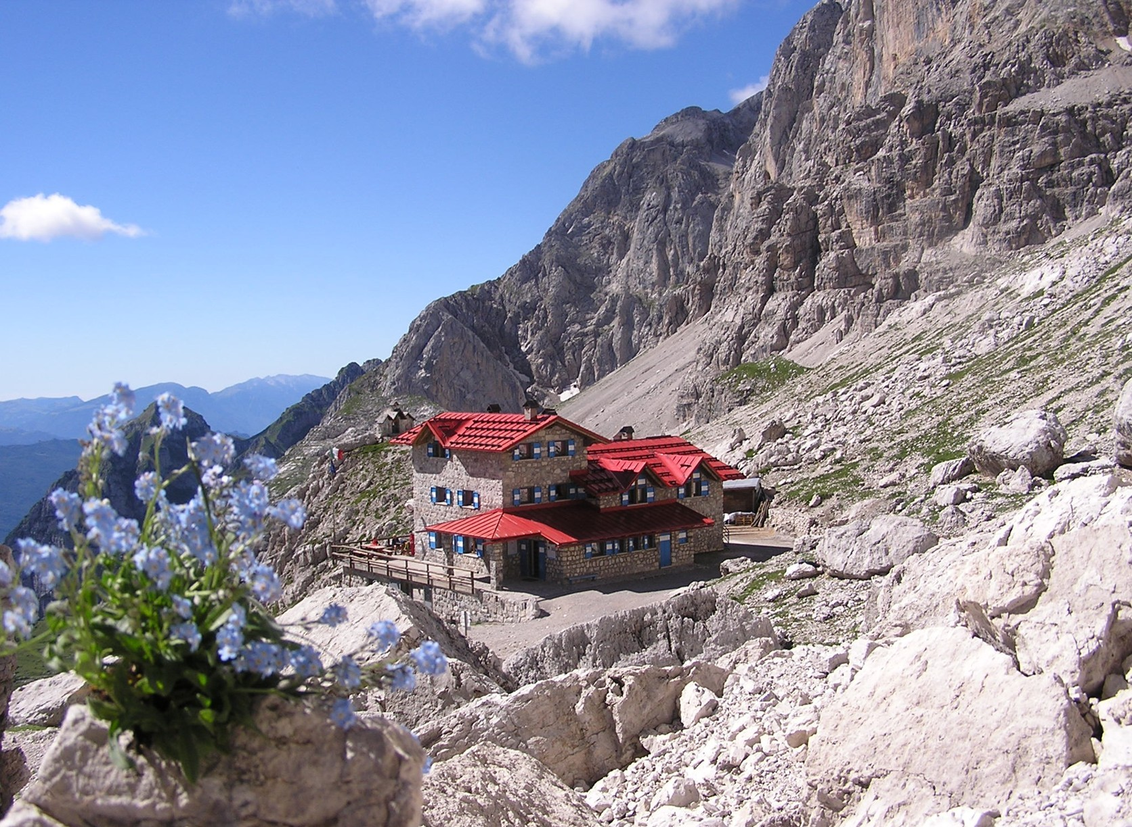
Infrastrutture i rifugi
I rifugi si dividono in due tipi:
Rifugi alpini: strutture ricettive che assicurano presidio di sobria ospitalità in zone di montagna,
non raggiungibili da strade aperte al traffico
ordinario.

Slide 12
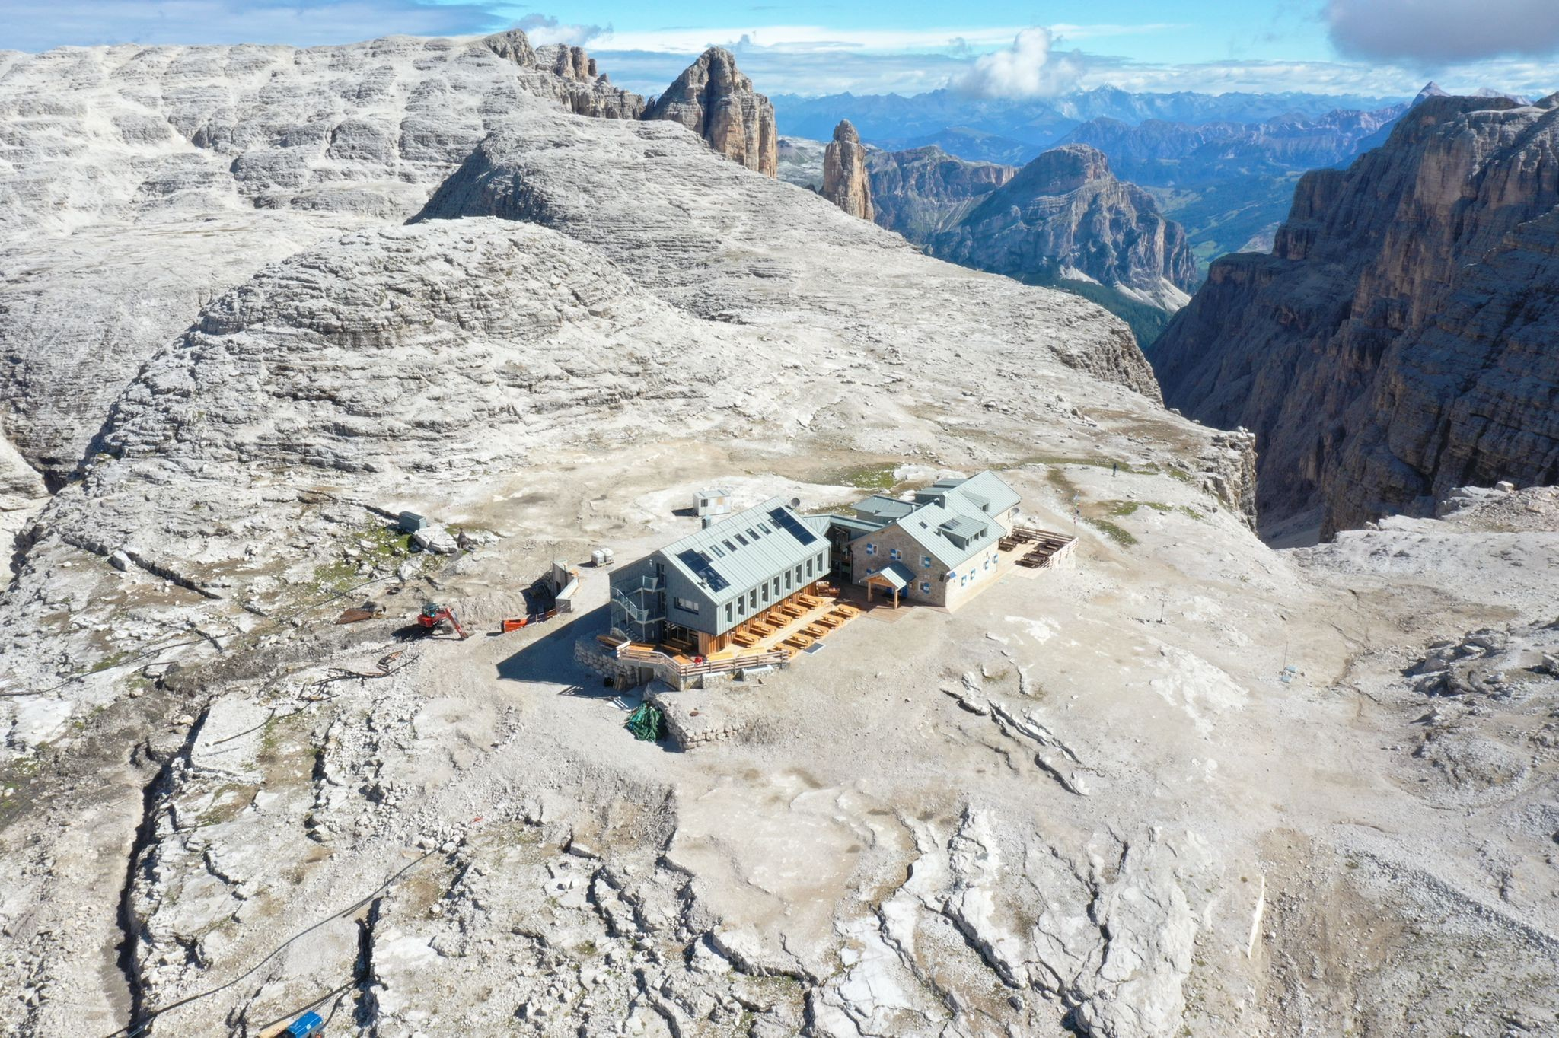
Infrastrutture i rifugi

Slide 13
Infrastrutture i rifugi
Rifugi escursionistici: strutture ricettive con un accesso attraverso strada aperta al traffico ordinario, anche se per limitati periodi dell’anno.

Slide 14
Infrastrutture i bivacchi
Il bivacco è una struttura di uso pubblico, non presidiata, non gestita, né custodita, in luoghi isolati di montagna, dotata di servizi minimi utili al ricovero d’emergenza degli escursionisti alpinisti. E’ sempre aperto. Bisogna sempre controllare se dispone di acqua nelle vicinanze.

Slide 15
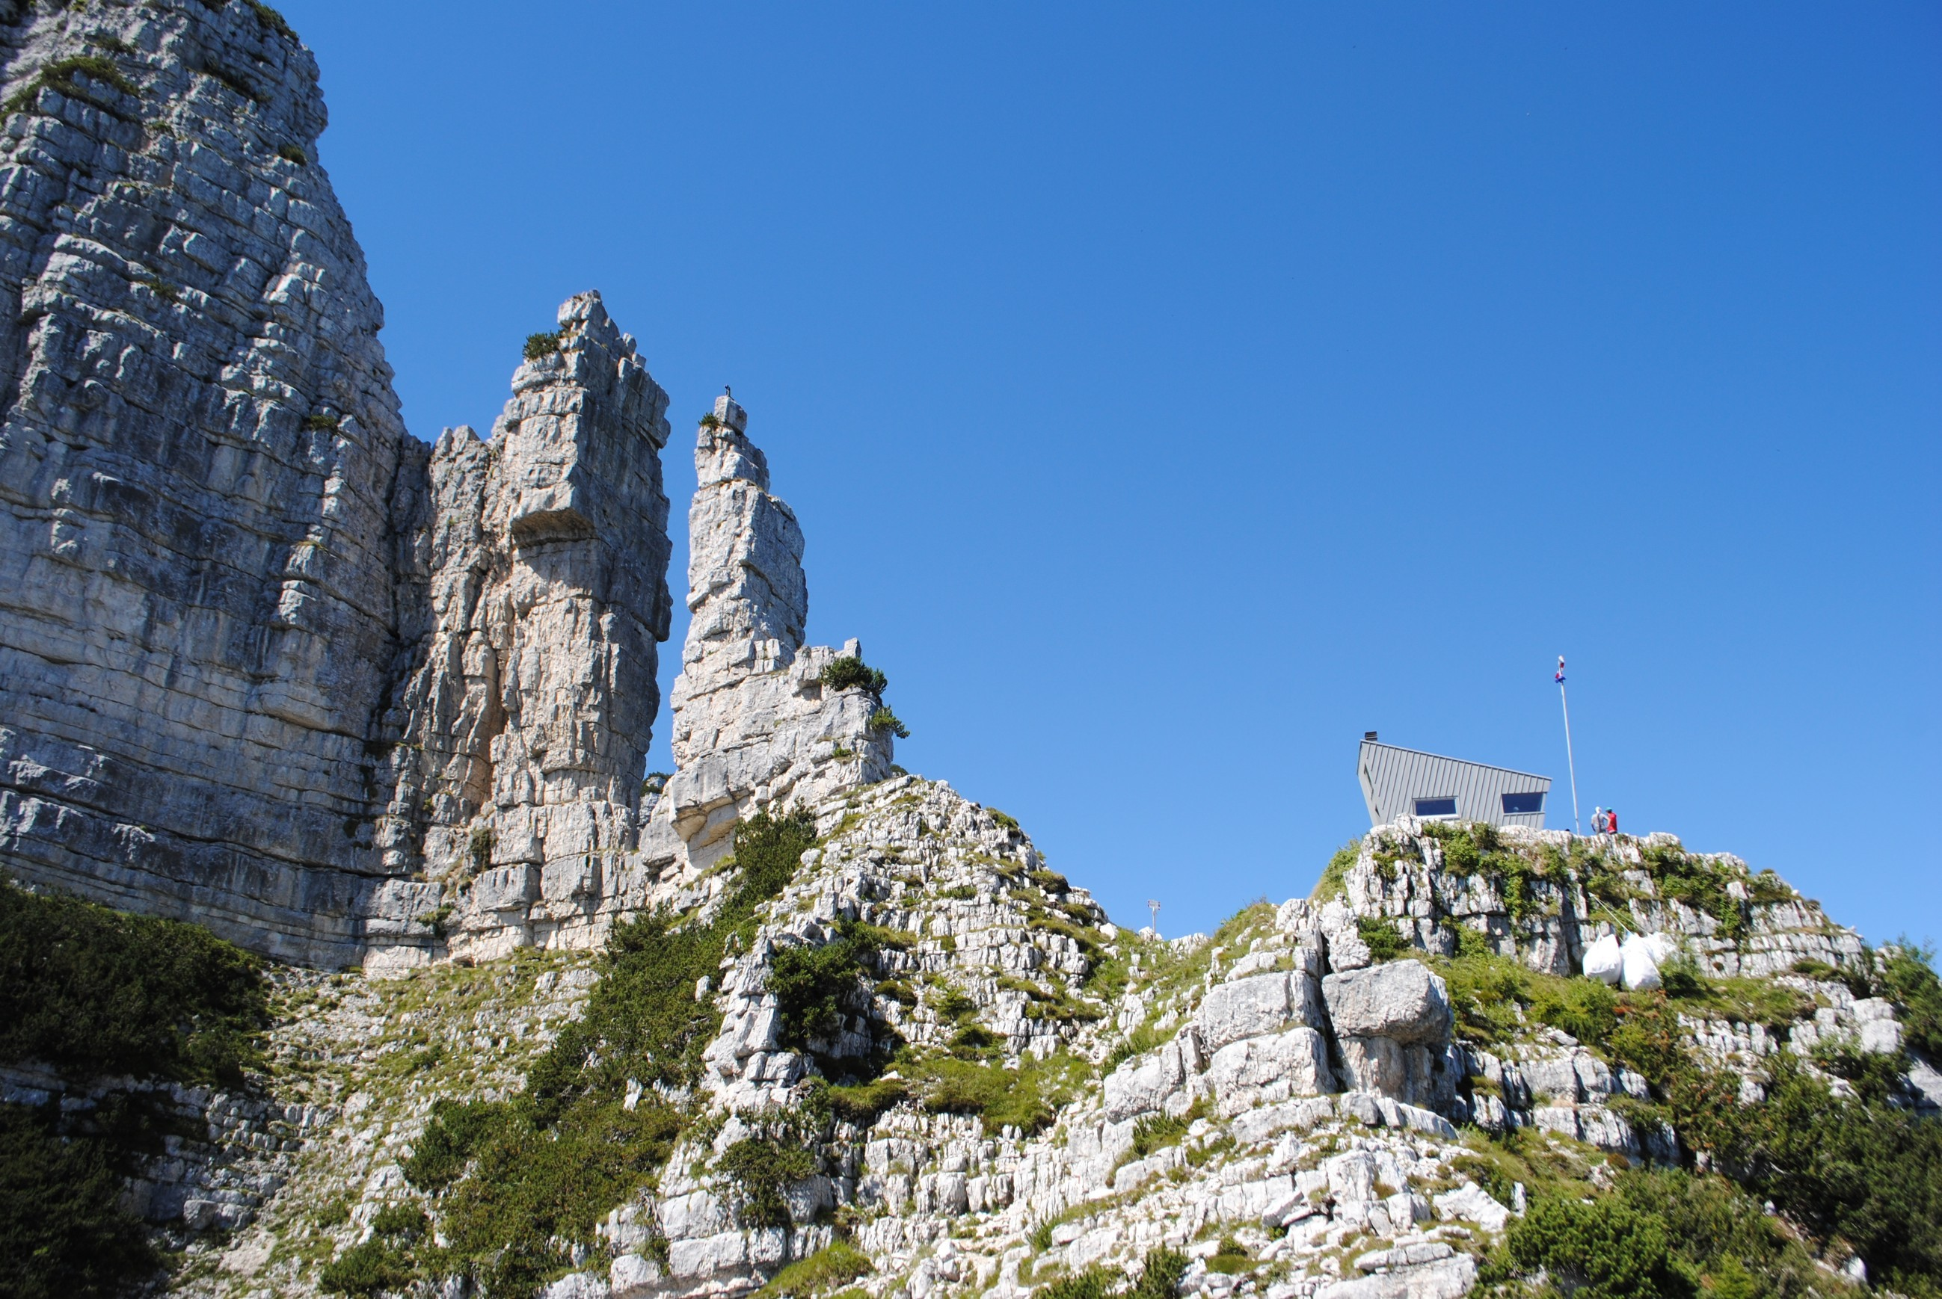
Infrastrutture i bivacchi

Slide 16
Infrastrutture i rifugi
Gestione
Il rifugio non è un albergo, non si possono
avere gli stessi servizi ed alimenti.
Non si può dare tutto per scontato perché la
fornitura/approvvigionamento idrico, di materiali, energetico e degli alimenti comporta un impegno
e un costo differente da qualsiasi altra struttura ricettiva.

Slide 17
Infrastrutture i rifugi
Energia:
alimenta tutti gli apparati e macchinari elettrici dai frigoriferi alla illuminazione, ecc:
Può essere generata da:
- combustibili fossili (gasolio, ecc), materiale di buon rendimento ma che può creare:
problemi per l’emissione di gas (anidride carbonica e ossidi vari);
per il rumore del generatore, per il costo di trasporto (spesso utilizzo elicottero)

Slide 18
Infrastrutture i rifugi
- fonti rinnovabili:
luce solare: con pannelli fotovoltaici (energia pulita) ma spesso non riescono a fornire l’energia sufficiente se non utilizzando notevoli superfici; centraline idroelettriche: con l’utilizzo di acqua
captata (presa) da ruscelli/torrenti vicini al rifugio ma non sempre la portata del corso d’acqua è sufficiente

Slide 19
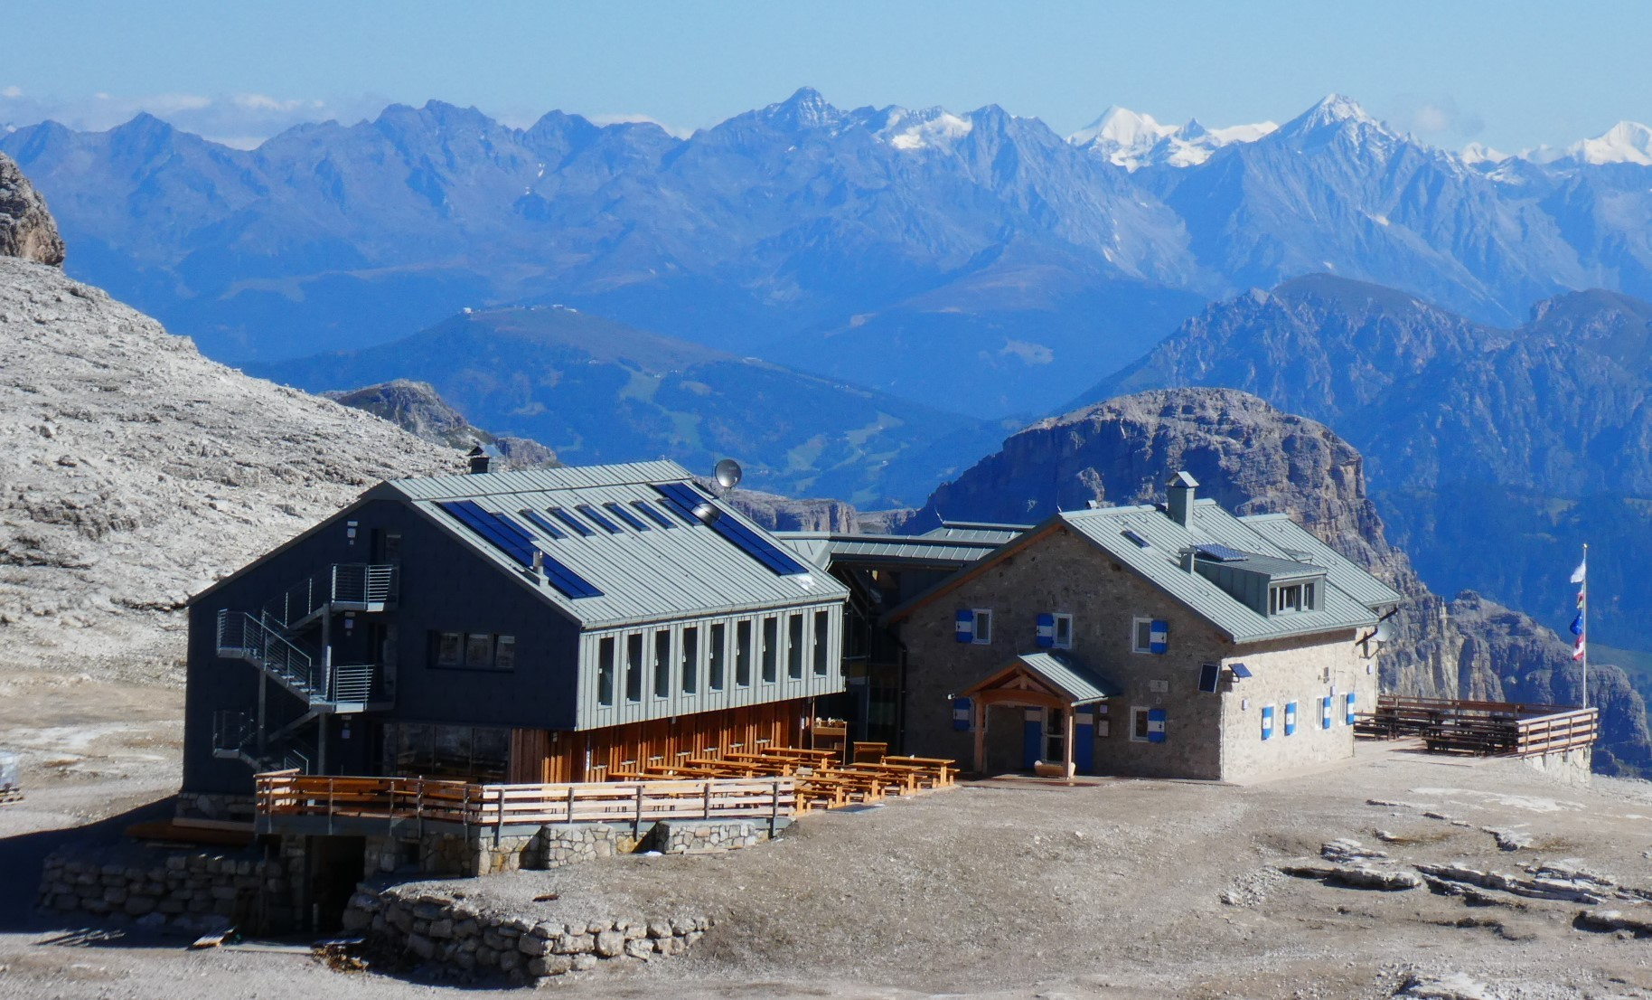
Infrastrutture i rifugi

Slide 20
Infrastrutture i rifugi
Acqua:
È un bene prezioso in montagna Pochissimi rifugi sono collegati all’acquedotto Comunale, la maggior parte prendono l’acqua
dall’ambiente che li circonda ma negli ultimi anni si
è registrato una sua carenza durante l’estate che non sempre si riesce a sopperire.
Questo comporta un uso attento e mirato al risparmio

Slide 21
Infrastrutture i rifugi
Come risparmiare l’acqua
limitando l’offerta culinaria a pochi piatti, in modo da ottenere consistenti vantaggi nella preparazione e pulizia;
utilizzando in cucina alimenti che non comportano notevoli consumi d’acqua per il loro lavaggio e preparazione;
dosando l’uscita dell’acqua dai rubinetti;
nei casi estremi chiudere i servizi esterni;
mettendo le docce a gettone e a tempo per l’acqua calda (dove funziona un servizio doccia per l’utente);
evitando se possibile l’uso di tovaglioli, tovaglie e

Slide 22
Infrastrutture i rifugi
lenzuola di cotone.
Ecco perché è obbligatorio l’uso del sacco lenzuolo per dormire.

Slide 23
Infrastrutture i rifugi
Come risparmiare energia
utilizzando lampade a basso consumo;
utilizzando elettrodomestici in modo contenuto e a basso consumo;
evitando di offrire prodotti che comportano dispendio energetico;
usando l’acqua con attenzione ai consumi e al consumo di energia

Slide 24
Infrastrutture i rifugi
Cosa possiamo fare noi?
-

Slide 25
Preparare un'escursione pianificare e prevedere
●
Scala grande - filtro regionale (a casa)
– condizioni: bollettini meteorologici e informazioni generali terreno: carta topografica e guide
fattore umano: partecipanti ed equipaggiamento
–
–
●
Scala media - filtro zonale (sul posto all'arrivo)
– condizioni: ambientali generali e meteorologiche locali terreno: traccia
fattore umano: partecipanti e controllo dei tempi
–
–
●
Scala piccola - filtro locale (sul posto in movimento)
– condizioni: ambiente specifico e meteorologiche istantanee terreno: microtraccia
fattore umano: sicurezza e condizioni fisiche dei partecipanti
–
–

Slide 26
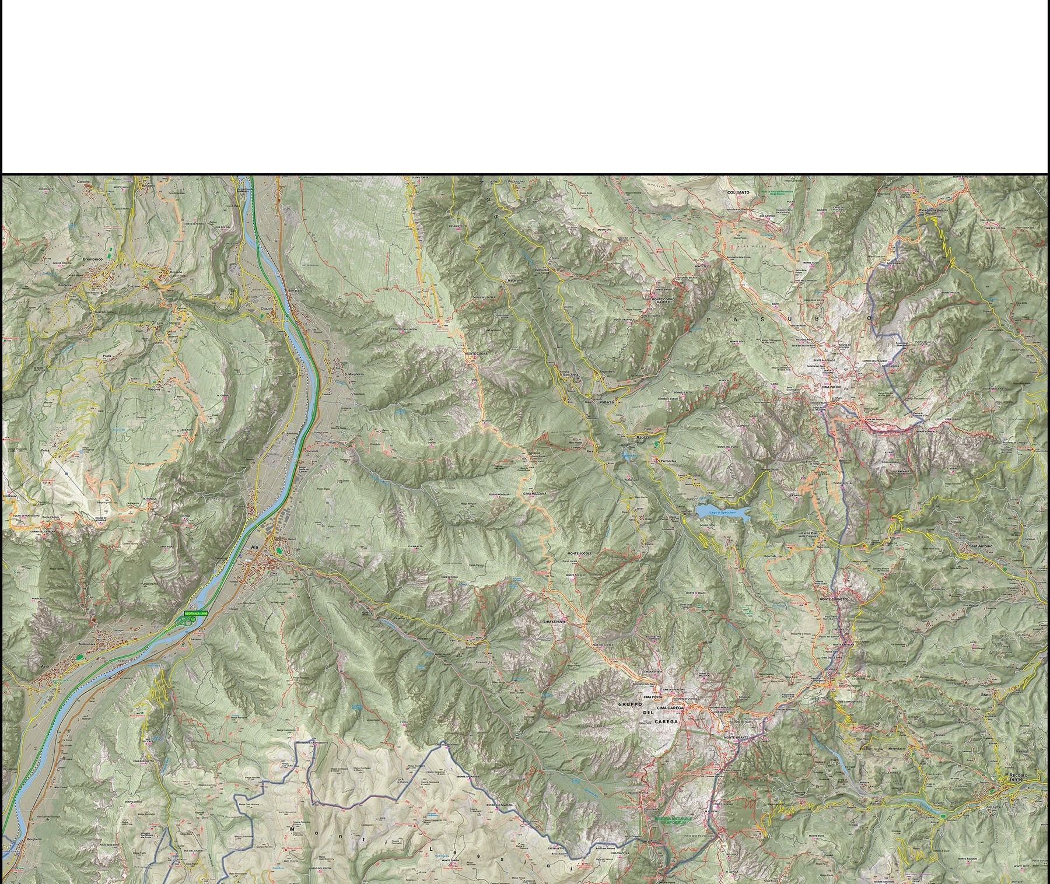
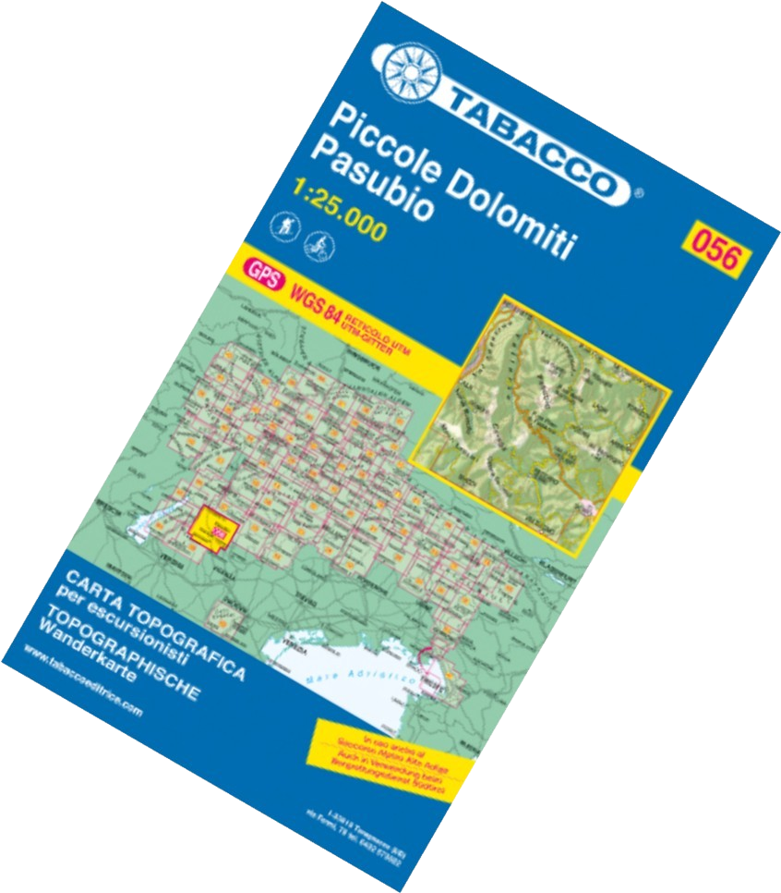
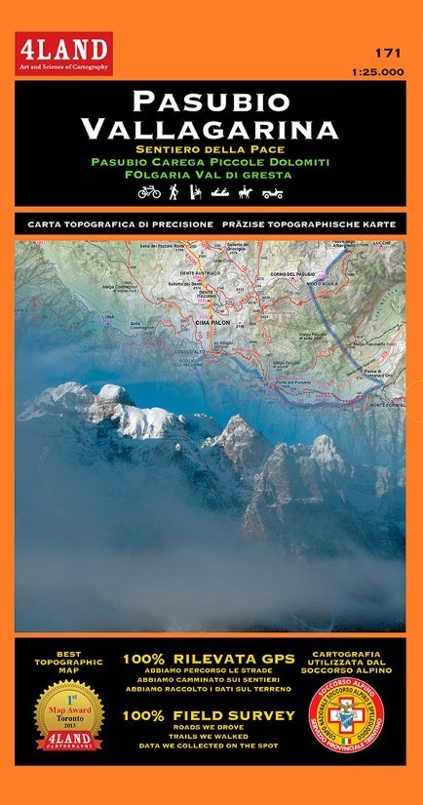
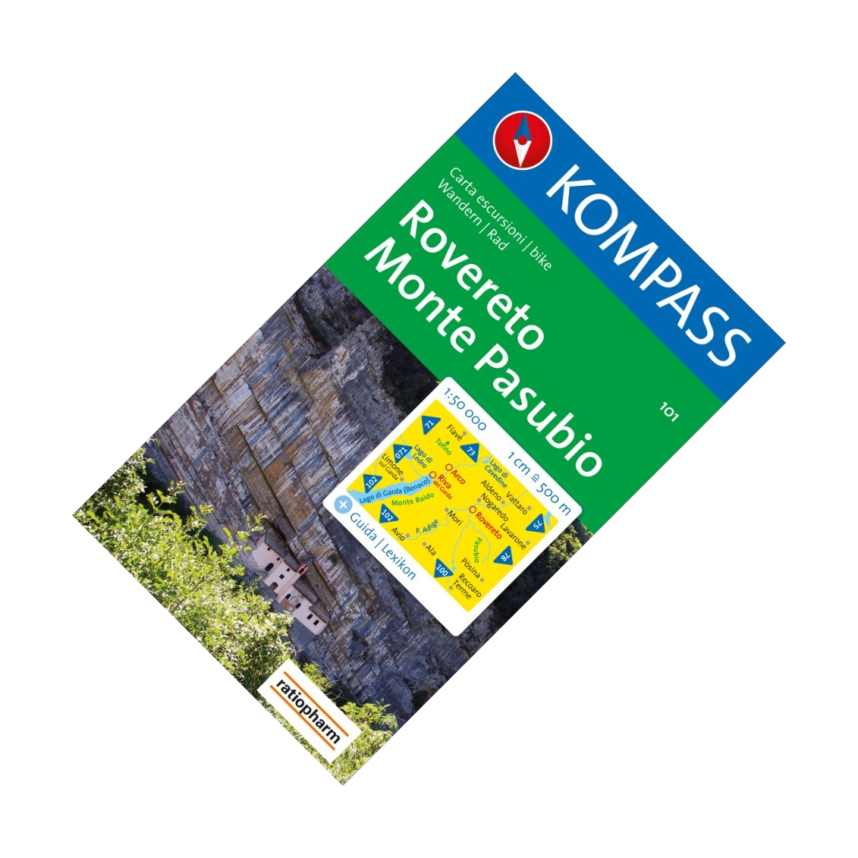


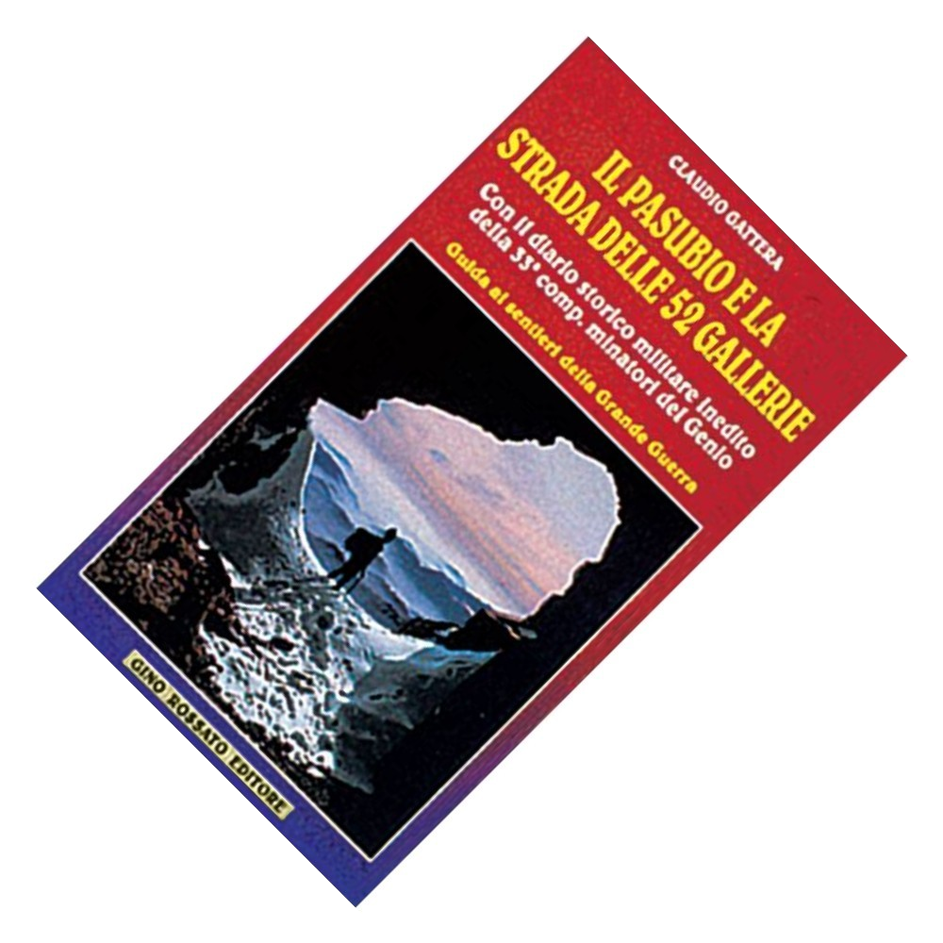
cartografia e guide
Preparare un'escursione

Slide 27
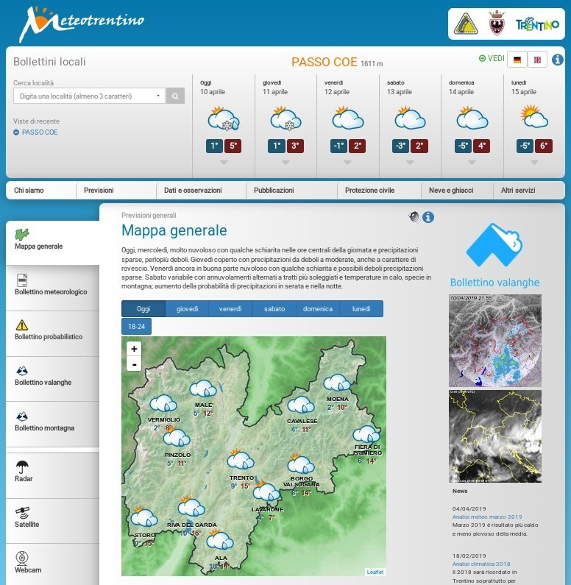
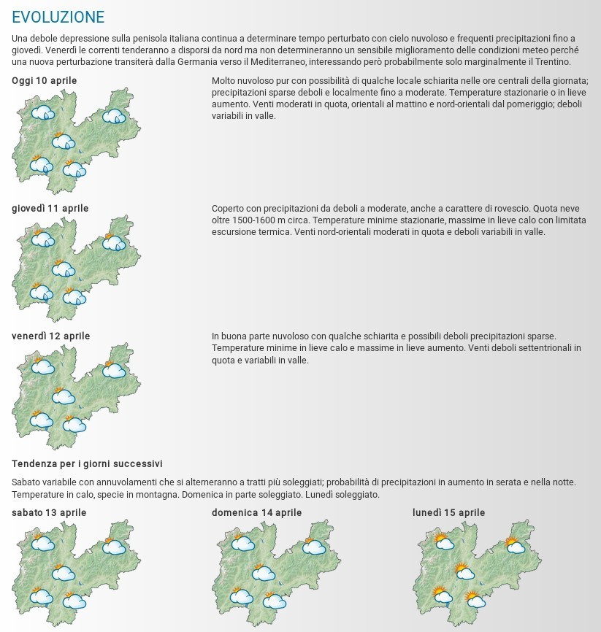
Preparare un'escursione previsioni meteorologiche

Slide 28

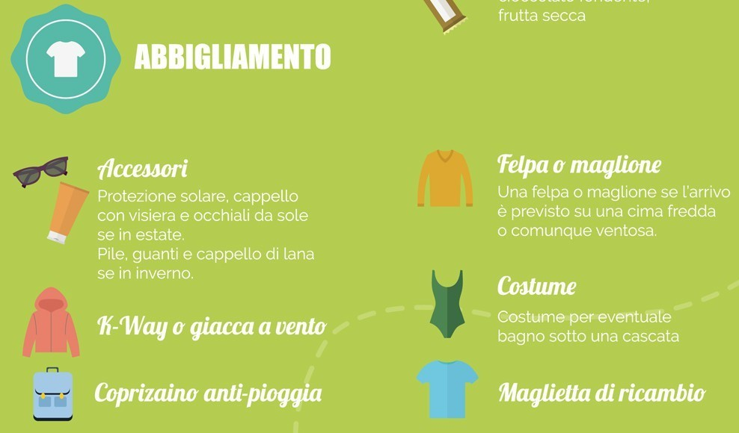
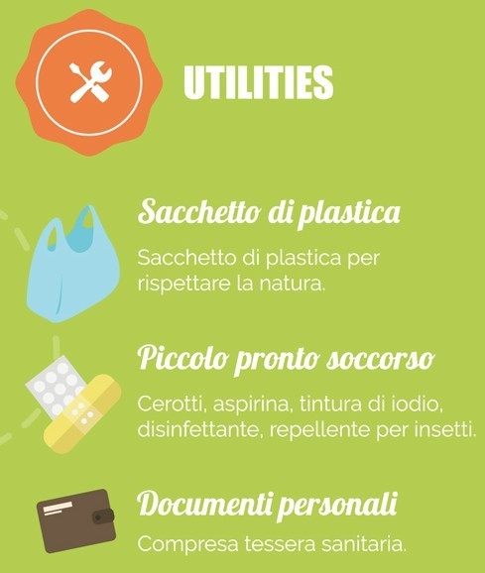
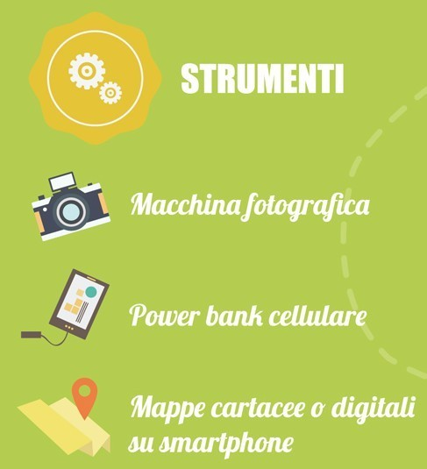
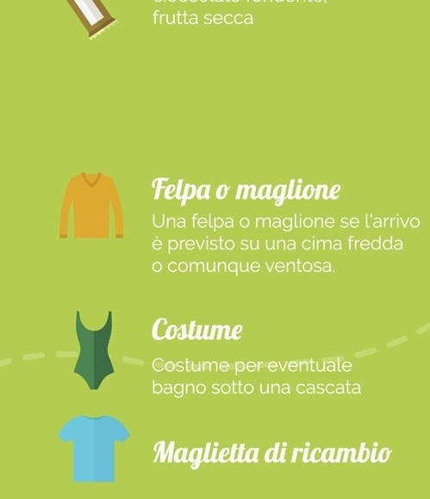
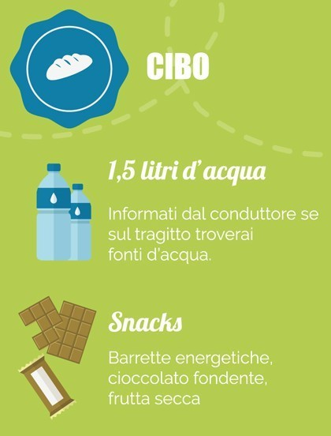
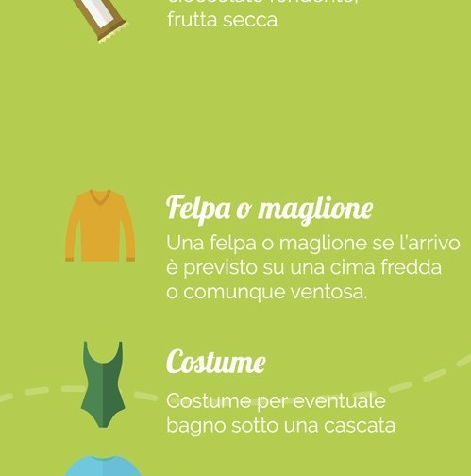



Preparare un'escursione equipaggiamento
ABBIGLIAMENTO
STRUMENTI
Sacchetto di plastica per contenere l'abbigliamento (protezione dall'acqua) e per contenere i rifiuti
Accessori
protezione solare, cappello con visiera e occhiali da sole in estate; guanti e cappello di lana in inverno
Giacca a vento
ed eventuale poncho
Coprizaino per la pioggia
Pile
leggero in estate o pesante
ALIMENTAZIONE
Pronto soccorso
Bussola e mappa
Acqua
borraccia in estate; thermos con bevande calde in inverno
Fischietto
Alimenti
panino, tavoletta di cioccolata, frutta secca, barrette, caramelle
Torcia elettrica
in inverno
Maglietta di ricambio Calzini di ricambio
Macchina fotografica
(a scelta)

Slide 29
Preparare un'escursione abbigliamento
Strati diversi con funzioni diverse (sistema “a cipolla”)
strato di base (allontanare il sudore dalla pelle) - tessuti sintetici
●
●
–
biancheria (maglietta + calzini)
●
strato isolante (softshell - impedire la dispersione del calore)
–
pantaloni
pile (più strati tra cui anche antivento)
–
●
strato protettivo (hardshell - antivento, antipioggia, traspirante)
–
giacca a vento e/o pile antivento copripantaloni
–
●
accessori
–
cappello con visiera
ulteriori protezioni (guanti, berretto [che copra le orecchie], occhiali, sciarpa, ecc.)
–

Slide 30
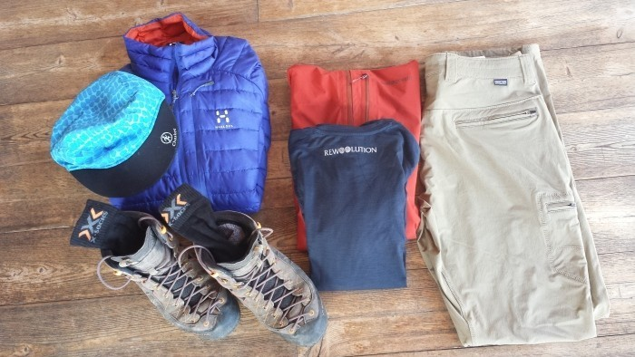
Preparare un'escursione abbigliamento

Slide 31
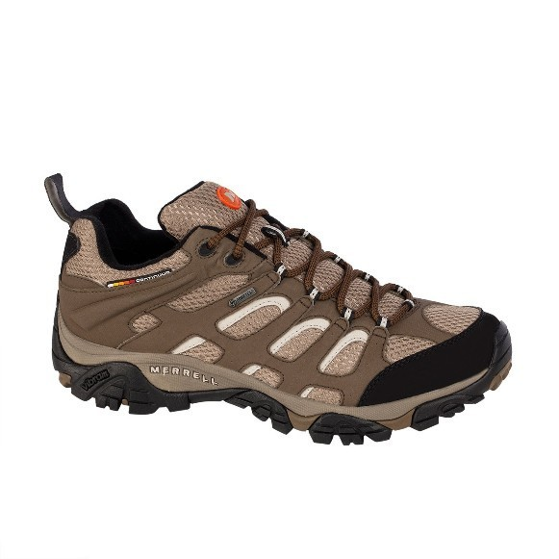
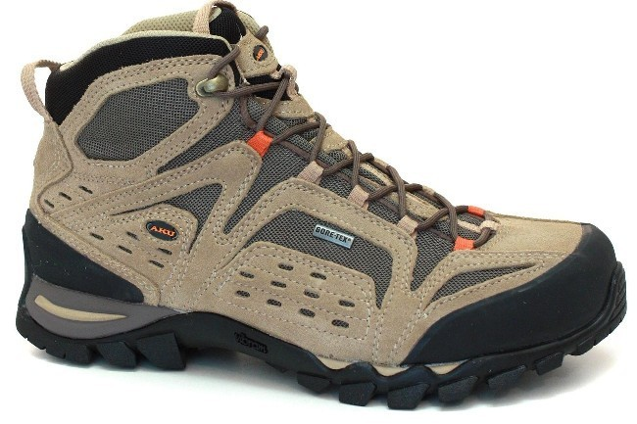
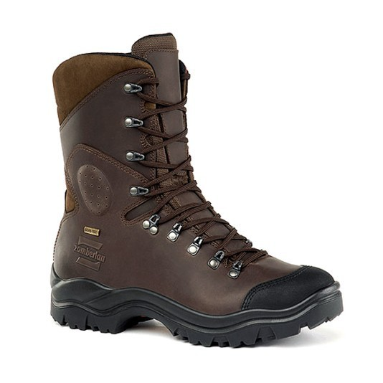
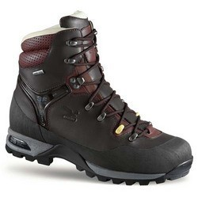
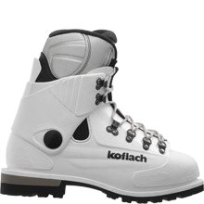
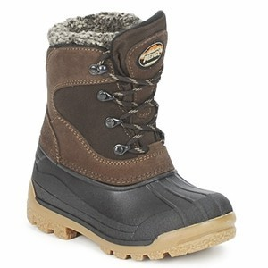
Preparare un'escursione calzature
●
Scarpa da montagna (“da avvicinamento”)
–
scarpa bassa con suola rinforzata poco adatta nel periodo invernale
–
●
Pedula
–
scarponcino leggero
in inverno può essere freddo e bagnarsi facilmente
–
●
Scarpone
–
ideale per tutte le attività (anche invernale) vari tipi (materiali, rigidità, tipo di suola, ecc.)
–
●
Scarpone in plastica
–
scafo in plastica con scarpetta interna
●
Scarpa da neve
–
scarpa studiata per l’utilizzo invernale (impermeabilità maggiore e tenuta termica)

Slide 32
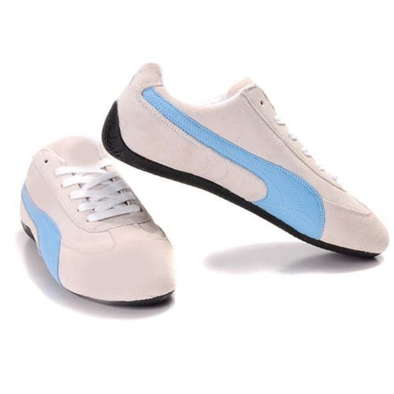
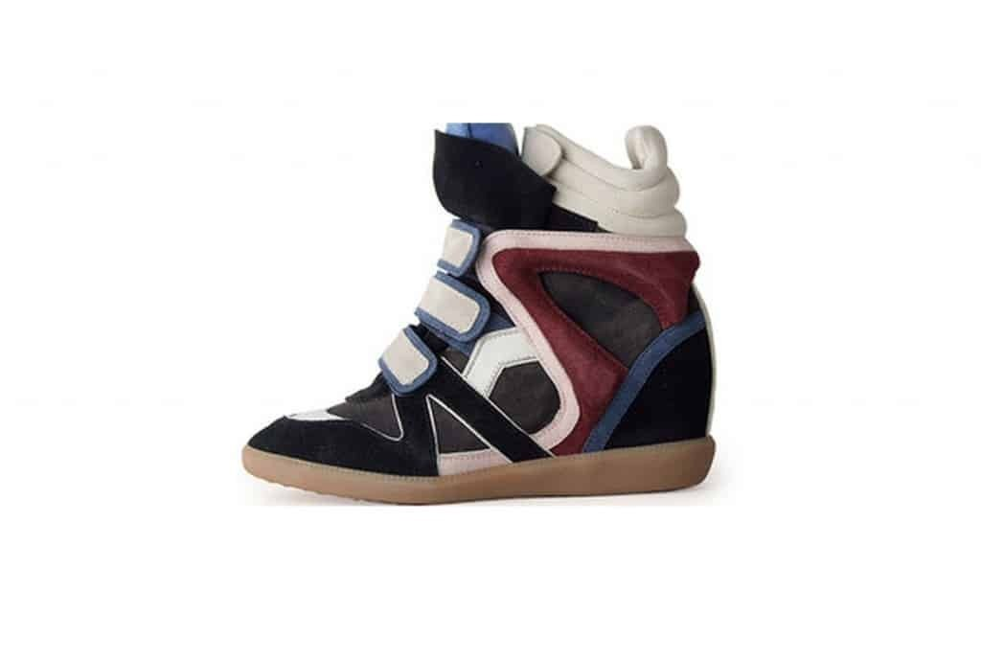
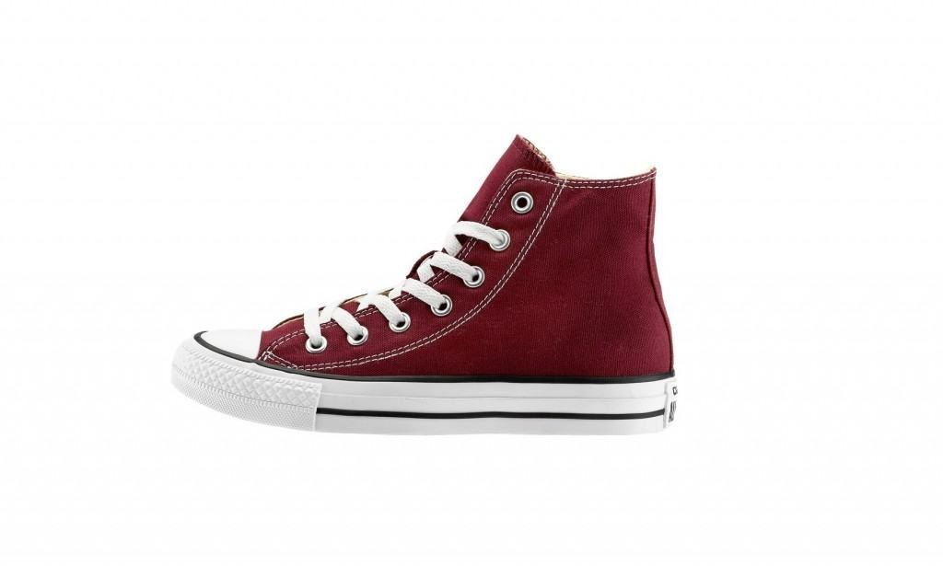
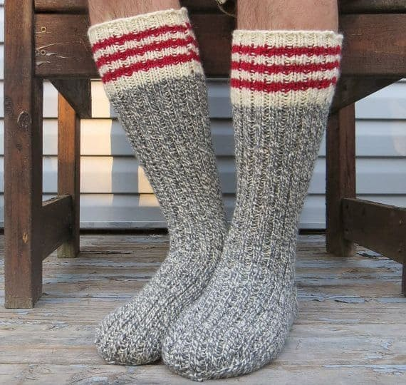

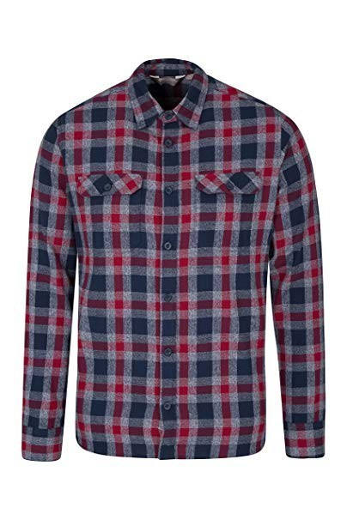
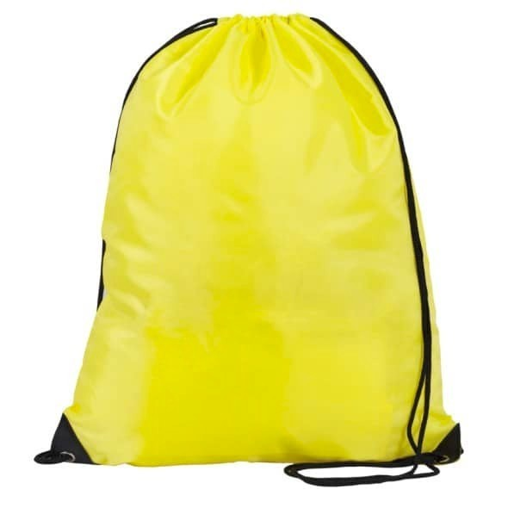
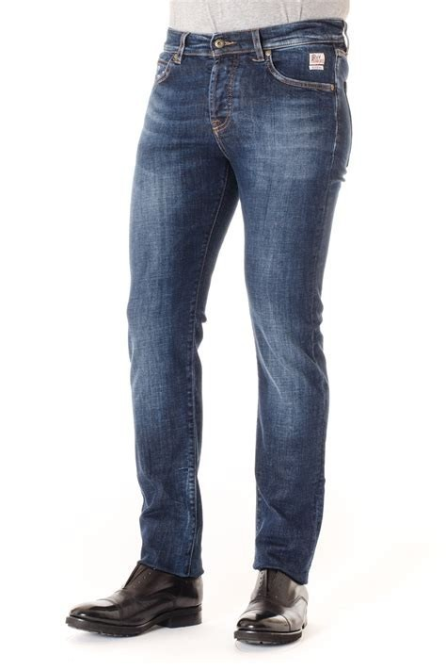
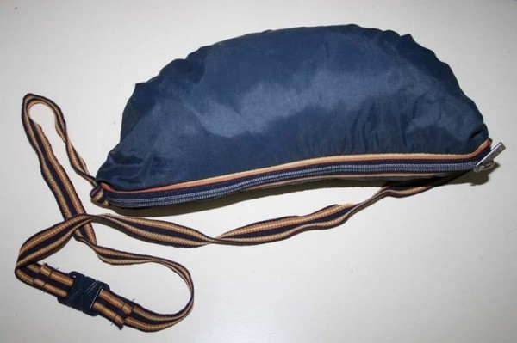
Preparare un'escursione cosa non portare!!!

Slide 33
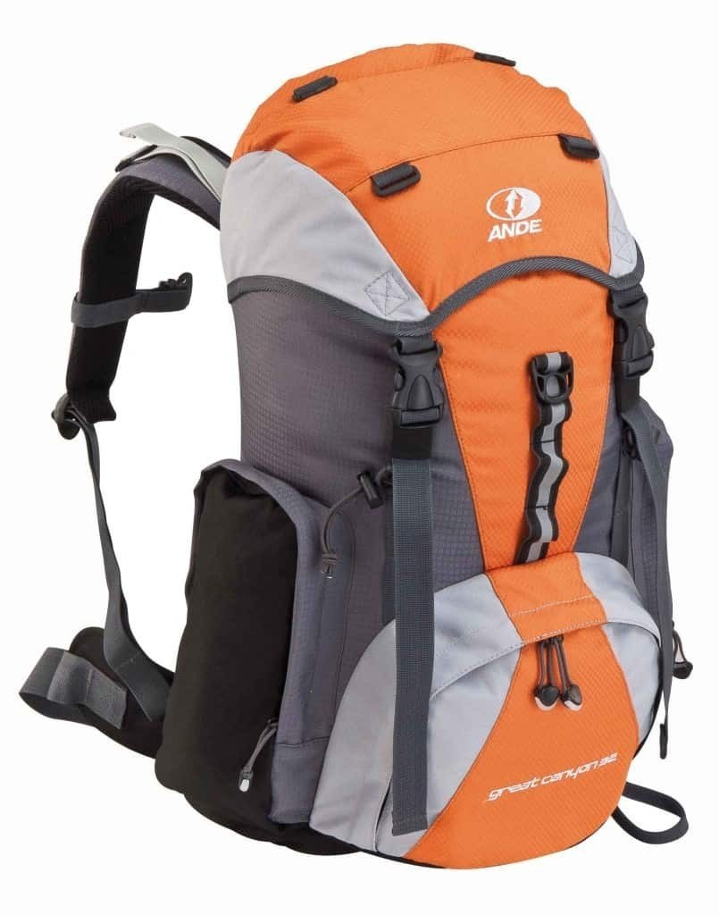
Preparare un'escursione zaino
Capacità ideale 30/35 litri
dotato di spallacci regolabili e fascia addominale (corretta regolazione)
presenza di sistemi di fissaggio esterni (bastoncini, ciaspole, ecc.)
presenza di una “patella” superiore
preferibili quelli con compartimento basso separato accessibile dall’esterno
suddivisione dei carichi:
●
●
●
●
●
●
– materiali pesanti e poco utilizzati al centro e vicini al corpo (viveri, borraccia)
materiali leggeri e di maggiore utilizzo in alto (cappello, guanti, pronto soccorso) o in basso (vestiti)
–

Slide 34
Preparare un'escursione materiale necessario
●
Materiale di navigazione
–
bussola altimetro
carta topografica
–
–
●
Kit di pronto soccorso con luce di emergenza, accendino, fumogeno rosso e fischietto
Coltello multiuso
Torcia elettrica (preferibilmente frontale) con batterie di scorta Viveri (considerare sempre un pasto in più per emergenza) Bevande (in inverno calde e mantenute in una thermos)
Alcuni vestiti di ricambio (calze, maglietta e pile) nello zaino e anche in macchina (può essere lasciato anche un cambio completo)
Kit di riparazione (pinza multiuso, filo di ferro, nastro adesivo, cordino da 3/4 mm)
●
●
●
●
●
●

Slide 35
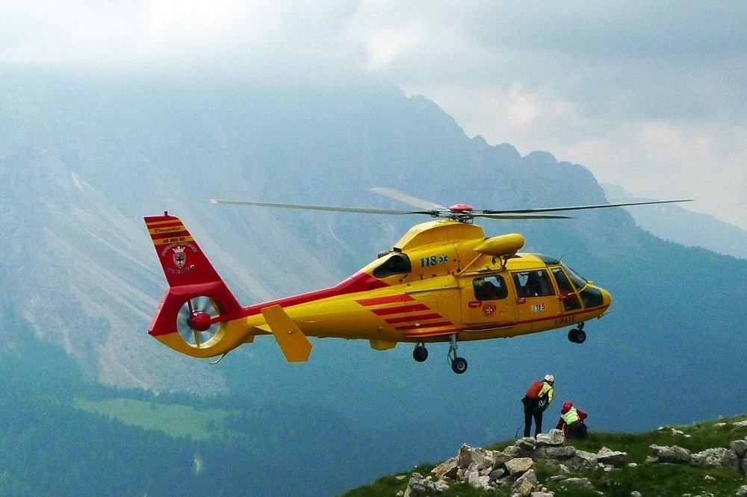
Il soccorso in montagna
●
In caso di richiesta di intervento i soccorritori
operano preferibilmente con l’ausilio dell’elicottero
in determinate situazioni intervengono le squadre da terra
●
In caso di incidente:
– valutare se possibile la gravità dell’incidente
obbligo morale a prestare soccorso
nessuno pretende
un intervento “professionale”
–
–

Slide 36

Soccorso
le prime operazioni
●
Valutare l'accaduto (n. persone coinvolte, cause dell'incidente, localizzazione, ecc.)
Allertare il 112 Informazioni da fornire:
●
●
– CHI persone coinvolte (n., età, stato apparente) COSAdescrizione dell’incidente (causa, effetto) DOVEesatta localizzazione dell’incidente (coordinate)
QUANDO temporalizzazione dell’evento (ora, tempo trascorso)
–
–
–
– COME situazione attuale e valutazione delle condimeteo e collegamenti
rimanere in linea e fornire un proprio riferimento Attuare operazioni di PRIMO SOCCORSO
●
●

Slide 37
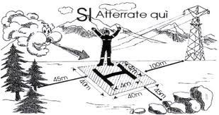
Soccorso
intervento di recupero
Se non necessario, le persone illese rientrano in autonomia Il ferito non va mai lasciato solo e tenuto al caldo Predisporre:
●
●
●
–
bivacco / protezione per il ferito
zona atterraggio elicottero (minimo 10x10 meglio 40 x 40)
fissare ogni oggetto mobile (zaini, bastoncini, poncho, ecc.)
posizionare un fumogeno al margine dell'area di atterraggio
per segnalazioni posizionarsi con la schiena rivolta verso la direzione di provenienza del vento
–
–
–
–
●
All’arrivo dei soccorritori:
–
coordinamento e comando passa a loro eseguire gli ordini impartiti dai soccorritori
non avvicinarsi se non su indicazione dei soccorritori
–
–

Slide 38

Soccorso richiesta di aiuto
Da utilizzare quando non si riesce a comunicare in altra maniera Segnalazioni internazionali:
●
●
–
RICHIESTA AIUTO
6 segnali (ottici o acustici) in 1 minuto (1 ogni 10 secondi!) a cui segue un minuto di intervallo
RISPOSTA A RICHIESTA DI AIUTO
●
–
●
3 segnali (ottici o acustici) in 1 minuto (1 ogni 20 secondi!) a cui segue un minuto di intervallo
●
Segnalazioni a elicottero:
–
RICHIESTA AIUTO
ambedue le braccia alzate e leggermente aperte oppure accensione di un razzo o fumogeno rosso
NESSUNA RICHIESTA
●
–
●
braccio sinistro in alto e braccio destro in basso a formare una diagonale

Slide 39
Kit pronto soccorso materiali
cerotti di varie misure steri strip
garze sterili (varie misure) garza sterile in rotolo nastro medico da 2,5 cm bendaggio autoadesivo
salviette disinfettanti monouso
triangolo tourniquet
forbice
guanti in nitrile coperta termica
sacchetto per immondizie accendino
acciarino
torcia elettrica aggiuntiva
manualetto pronto soccorso
pinze per zecche
●
●
●
●
●
●
●
●
●
●
●
●
●
●
●
●
●
●

